Slide 1
Робота з символами

Slide 2
У мові C для символів визначено тип char. Кожному символу відповідає число від 0 до 255, яке називається ASCII-кодом символу. Наприклад, символу 'A' відповідає число 65. Символами можна оперувати, як числами і, навпаки, змінні типу int можна інтерпретувати як символи (порівнювати з символами або друкувати як символи).

Slide 3
Робота із символами реалізується за допомогою стандартних функцій. Функції обробки символів визначають, чи являється цей символ цифрою, чи являється цей символ буквою та інше. Для виклику функцій обробки символів необхідно підключити заголовний файл <ctype.h>. Такі функції оперують із символами як з цілими числами (символу відповідає код).

Slide 4
Функції зчитування символів
Для зчитування одного символу з клавіатури передбачені функції getch(), getche() , getchar()

Slide 5
Функція getch() повертає символ, який зчитаний з консолі, але не виводить цей символ на екран.
Функція getche() повертає символ, який зчитаний з консолі та виводить цей символ на екран.
Функція getchar() повертає символ, який зчитаний з консолі та виводить цей символ на екран.

Slide 6
Завдання. Розробити програму, що дозволяє зчитувати символ з клавіатури і друкувати його на екран у двох форматах: як символ (формат "%c") і як число (формат "%d"). Це відбувається до тих пір, поки символ (а точніше його ASCII код) не буде дорівнює 48, тобто поки не буде натиснута клавіша 0.

Slide 7
#include <stdio.h>
void main ()
{
char ch1;
do {
ch1=getch();
printf ("You enter %c. ASCII code = %d\n", ch1, (int)ch1);
} while (ch1 != 48);
}

Slide 8
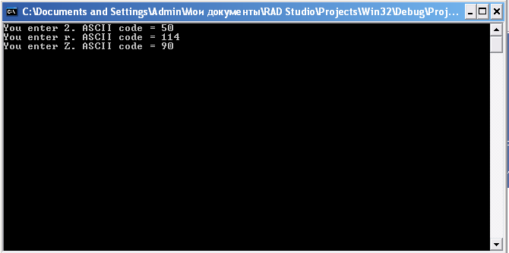

Slide 9
#include <stdio.h>
void main ()
{
char ch1;
do {
ch1=getche();
printf ("\nYou enter %c. ASCII code = %d\n", ch1, (int)ch1);
} while (ch1 != 48);
getch();
}

Slide 10
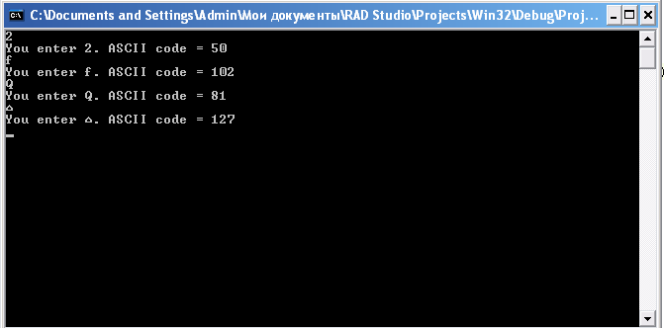

Slide 11
#include <stdio.h>
void main ()
{
char ch1;
do {
ch1=getchar();
printf ("\nYou enter %c. ASCII code = %d\n", ch1, (int)ch1);
} while (ch1 != 48);
getch();
}

Slide 12
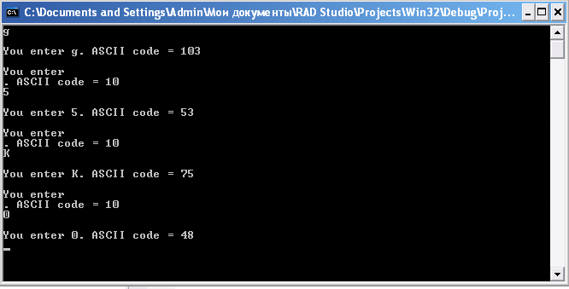

Slide 13
Функції виведення символів
Для виведення одного символу передбачені функції
int putch(int ch)
Ця функція не визначена стандартом ANSI С. Функція putch() виводить на екран символ, зазначений у ch. Ця функція виводить прямо на екран, а не в стандартний stdout. Тому її робота не супроводжується ні транслюванням, ні перенаправленням.

Slide 14
int putchar(int c);
Функція putchar виводить символ в стандартний потік виведення. Ця функція аналогічна функції putc, при вказівці в якості потоку виведення стандартного потоку виводу (stdout)

Slide 15
#include <stdio.h>
void main ()
{
char ch1;
do {
ch1=getch();
printf ("\nYou enter ");
putchar(ch1);
} while (ch1 != 48);
getch();
}

Slide 16
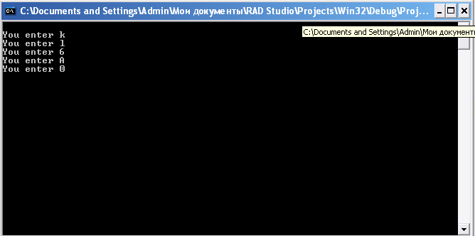

Slide 17
#include <stdio.h>
void main ()
{
char ch1;
do {
ch1=getch();
printf ("\nYou enter ");
putch(ch1);
// printf ("\nYou enter %c. ASCII code = %d\n", ch1, (int)ch1);
} while (ch1 != 48);
getch();
}

Slide 18
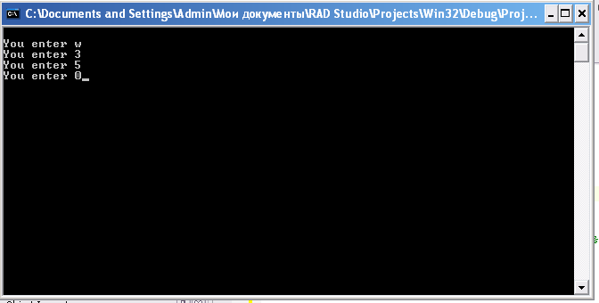

Slide 19
isalnum(c) — цифра або літера
isalpha(c) — літера
iscntrl(c) — керуючий символ
isdigit(c) — десяткова цифра
isgraph(c) — друкований символ крім пробілу
islower(c) — літера нижнього регістру
iisupper(c) — літера верхнього регістру
іsprint(c) — друкований символ , також і пробіл
ispunct(c) — друкований символ крім пробілу, літери або цифри
isspace(c) — пробіл, змінення сторінки, нова сторінка,повернення каретки, табуляція, вертикальна табуляція
isupper(c) — літера верхнього регистру
isxdigit(c) — шіснадцятерична цифра
int tolower(int с) — переводит с на нижній регістр;
int toupper(int с) — переводит с на верхній регістр.

